Slide 1
C语言概述
田黎育

Slide 2
本章内容
C语言的历史：History of C
C语言的特点：结构化，“中级”语言
C程序的基本结构：简单C程序例子
C语言的基本组成：
字符集、标识符、关键字

Slide 3

  程序设计语言的发展
程序设计是数据被加工的过程
机器语言
汇编语言
高级语言
面向过程
冯.诺依曼结构：
运算器
面向对象
中央处理器CPU
主机：
控制器
CPU指令系统，由0、1序列构成的指令码组成
如：10000000 加
10010000 减
客观世界可以分类，对象是类的实例
对象是数据和方法的封装
对象间通过发送和接受消息发生联系
面向机器的语言
用助记符号描述的指令系统
如 ADD A, B
计算机
存储器
程序设计关键是定义类，并由类派生对象
I/O设备：键盘、显示器等

Slide 4
52
54
56
58
60
62
64
66
68
70
72
74
76
78
80
82
84
86
88
90
92
94
96
Ada
Modula-2
Pascal
ALGOL60
ALGOL68
CPL
BCPL
B
C
C++
Smalltalk 80
Java
Simula 67
BASIC
ANSI-BASIC
QBASIC
VB
FORTRAN
FORTRAN77
FORTRAN90
PL/1
COBOL
LISP
PROLOG

Slide 5
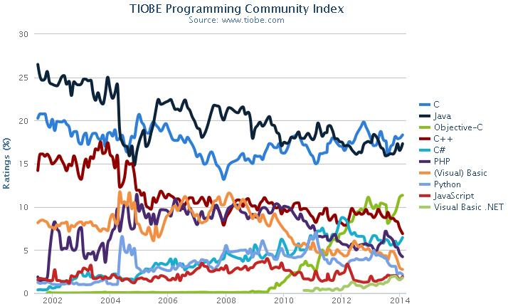
2014年编程语言前10名走势

Slide 6
C语言的历史
    产生背景
    产生过程
      时间:1972~1973
      地点:美国贝尔实验室
      目的:UNIX操作系统
      设计人: Ken.Thompson和Dennis.M.Ritchie
    C标准
      标准C: K&R合著《The C Programming Language》
      ANSI C: 1983年
      87 ANSI C: 1987年
      1990年国际标准的ANSI C
Notes:
1963年左右，CPL (Combined Programming Language)，Cambridge and London University(nickname Cambridge Plus London) 。
设计目的：处理所有的可能问题，但未果。
mid 1960，The Multics（APRA支持的MAC项目中的操作系统）。MIT, General Electronic 和 Bell Labs 设计的分时操作系统。使用了PL/I语言。
1967年左右，BCPL (Basic CPL) 。
Martin Richards (Cambridge)在访问MIT时 发明的CPL的简化版。 它在剑桥使用了很多年，直到1980‘s末才被C替代。
1968-1969，Bell因为感到Multics开发费用大，成功可能性小而退出。Ken.Thompson和Dennis.M.Ritchie即在退出人员之列。
Ken.Thompson决心利用在Multics中学习到的多用户、多任何的知识和经验，开发一个操作系统，使计算机的工作“感到舒适和愉快”。但是，他是在一台废弃的DEC PDP-7(8KB的内存)计算机上开始工作的，且偷偷的工作。1968， Thompson用汇编写出UNIX原型的核。后来专利部要一个字处理系统，Thompson自荐，得到一台PDP-11，工作飞速进展。1971年底，UNIX成型。3个打字员使用后大加称赞。
UNIX：MULTI→UNI, CS→X
B for Unix
Thompson 开发的系统编程语言，BCPL的压缩版，以在8KB的内存中实现。
1970，Thompson等在PDP-11上（24KB内存），用汇编重写了Unix的核。并把B语言移植到PDP-11上。
1971，C
Dennis Ritchie 在B添加了类型 (int，char, 数组，指针) ，把名字改为C.
1972-1973，C的进一步扩展
添加了预处理器（preprocessor）。它基于PL/I的preprocessor.
1973, 现代C语言的主要部分完成。 Dennis Ritchie用C重写了UNIX的内核。
C语言被移植到其它平台，如IBM 360。Mike Lesk写了可移植的C的I/O库。
1973-1989，C进一步发展，通过标准化ANSI C，应用到更多的平台，其中就包括1980‘s在IBM-PC上流行.
The C Programming language出版。1978，第1版；1988，第2版。

Slide 7
C语言的历史：History of C
C语言的特点：结构化，“中级”语言
C程序的基本结构：简单C程序例子
C语言的基本组成：
字符集、标识符、关键字

Slide 8
C语言的特点
结构化的编程语言
结构化语言的显著特征：代码和数据的分离。
结构化语言比非结构化语言更易于程序设计，用结构化语言编写的程序的清晰性使得它们更易于维护。
中级语言
C允许对位、字节和地址这些计算机功能中的基本成分进行操作。C语言程序非常容易移植。
系统编程语言→通用编程语言

Slide 9
C语言的历史：History of C
C语言的特点：结构化，“中级”语言
C程序的基本结构：简单C程序例子
C语言的基本组成：
字符集、标识符、关键字

Slide 10
C程序的基本结构
注释
/* example1 The first C Program*/
#include <stdio.h>
main()
{
printf(“Hello,World!”);
}
编译预处理
函数
语句
输出：
Hello,World!

Slide 11
/* example2 calculate the sum of a and b*/
#include <stdio.h>
/* This is the main program */
main()
{ int a,b,sum;
a=10;
b=24;
sum=add(a,b);
printf(”sum= %d\n",sum);
}
/* This function calculates the sum of x and y */
int add(int x,int y)
{ int z;
z=x+y;
return(z);
}
预处理命令
函数
注释
语句
运行结果：
sum=34

Slide 12
  结构特点
    函数与主函数
      程序由一个或多个函数组成
      必须有且只能有一个主函数main()
      程序执行从main开始，在main中结束，其它函数通过嵌套调用得以执行。
    程序语句
      C程序由语句组成
      用“;”作为语句终止符
    注释
      /* */为注释,不能嵌套
      不产生编译代码
非法
例： /*This is the main /* of example1.1*/ */
    编译预处理命令

Slide 13
C程序的基本结构
main() /*主函数说明*/
{ 定义变量; /*主函数体*/
执行语句组;
}
子函数名1(参数表) /*子函数说明*/
{ 定义变量; /*子函数体*/
执行语句组;
}
子函数名2(参数表) /*子函数说明*/
{ 定义变量; /*子函数体*/
执行语句组;
}
..….

Slide 14
  C代码风格
    习惯用小写字母，大小写敏感
    不使用行号，无程序行概念
    可使用空行和空格
    常用锯齿形书写格式
main( )
{
int i, j, sum;
sum = 0;
for(i = 1; i < 10; i++)
{
for(j=1; j<10; j++)
{
sum += i * j ;
}
}
printf(“%d\n”,sum);
}
main( )
{ ……………….
………………
…………..
…………..
………
……….
……………
…………….
……………….
………………..
}
优秀程序员的素质之一:
使用TAB缩进;
{}对齐
有足够的注释
有合适的空行;建议运算符前后加空格
Notes:
最好的代码：自明，注释不多。

Slide 15
C语言的历史：History of C
C语言的特点：结构化，“中级”语言
C程序的基本结构：简单C程序例子
C语言的基本组成：
字符集、标识符、关键字

Slide 16
C语言的基本组成：基本字符集
一个C程序是C语言的基本字符集构成的序列。
C语言编程中可以使用的字符。ASCII字符集。
数 字：0 1 2 3 4 5 6 7 8 9
字 母：a b c …… z A B C …… Z
运算符：+ - * / % = " '
< > <= >= != ==
<< >> & | ∧ ~ && || !
( ) [ ] { } -> . ? : , ;
特殊符号：_(下划线) 空格
回车(\r) 换行(\n) 制表符(\t)
其它转义字符
Notes:
Escape 字符，转义字符：
A key used especially to interrupt a command, exit a program, or change levels within a program.
换码，转义，退出，逸出，中断执行尤指用来中断一条指令、停止程序运行或者在同一个程序中改变层次

Slide 17
C语言的基本组成：标识符
标识符
由字母或下划线开头，由字母、数字或下划线组成的字母数字串。
一般为具有特定意义的英文字符串。
可以作为变量名、常量名、数组名、函数名、文件名、类型名等。
例如：
a b try test31
string_1 str1

Slide 18
C语言的基本组成：关键字(keyword)
关键字
C语言中由系统特殊定义的32个具有特定含义的标识符，不允许用户作为自定义标识符。
auto break case char const
continue default do double else
enum extern float for goto
if int long register return
short signed sizeof static struct
switch typedef union unsigned void
volatile while

Slide 19
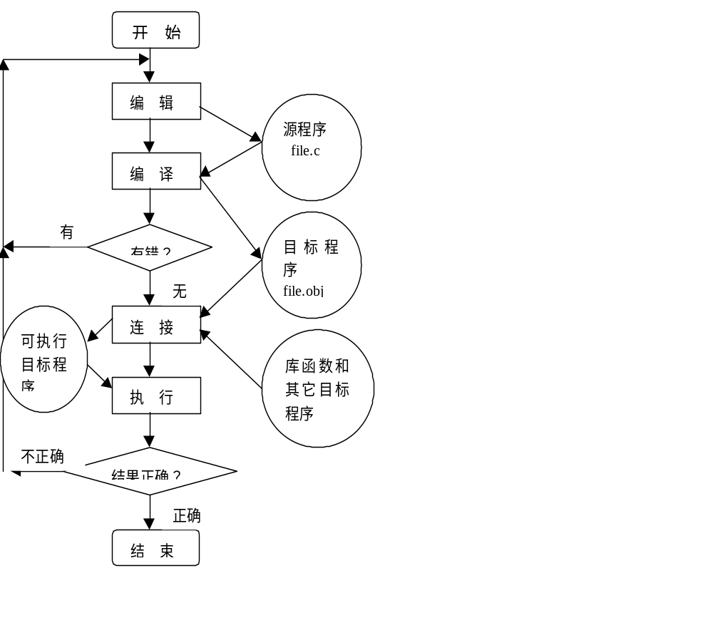
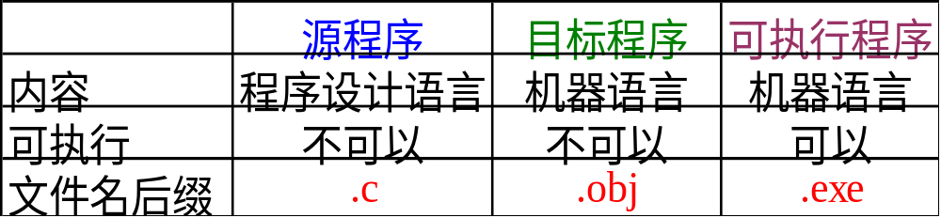
C程序开发步骤
编辑
程序代码的录入,
生成源程序*.c
语法分析查错，翻译
生成目标程序*.obj
编译
与其它目标程序或库
链接装配,生成可执行
程序*.exe
链接
执行
file.exe

Slide 20
课堂作业
完整的一个C程序
写一个子函数计算
y=x³+10的值
主函数中输出结果
参考前面例2的代码
Notes:
先让学生写代码，然后键入TC2.0，
演示整个过程：
编译、连接、执行，以及单步执行、观察变量、设置断点等；

